Slide 1
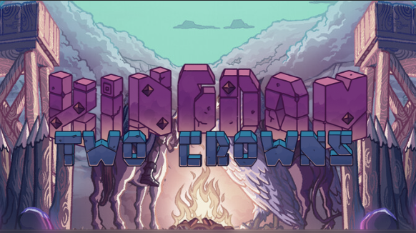
2D 게임 프로그래밍 프로젝트 1차 발표
2021182035 조재민

Slide 2
게임 컨셉
-핵심 컨셉
괴물의 침공으로 인해 무너진 왕국의 왕이 부랑자들을 모아 왕국을 재건하고 괴물의 근원지를 파괴하는 2D 횡스크롤 게임
-스팀 게임 킹덤 투 크라운즈 모작
-장르: 어드벤처 디펜스 시뮬레이션
-재미 요소
아무것도 없는 왕국 터에 백성을 모으고 직업을 부여하여 왕국을 운영하여 시뮬레이션의 재미를 얻음과 동시에
2. 괴물을 방어하고 본거지를 공격하여 어드벤처 디펜스 장르의 재미도 얻게 하는 것이 목표

Slide 3
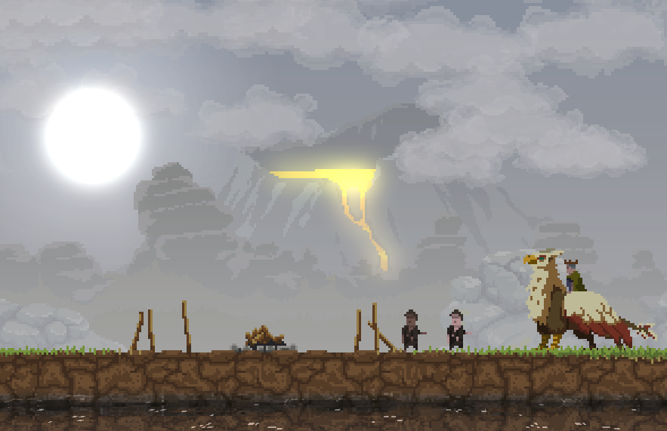
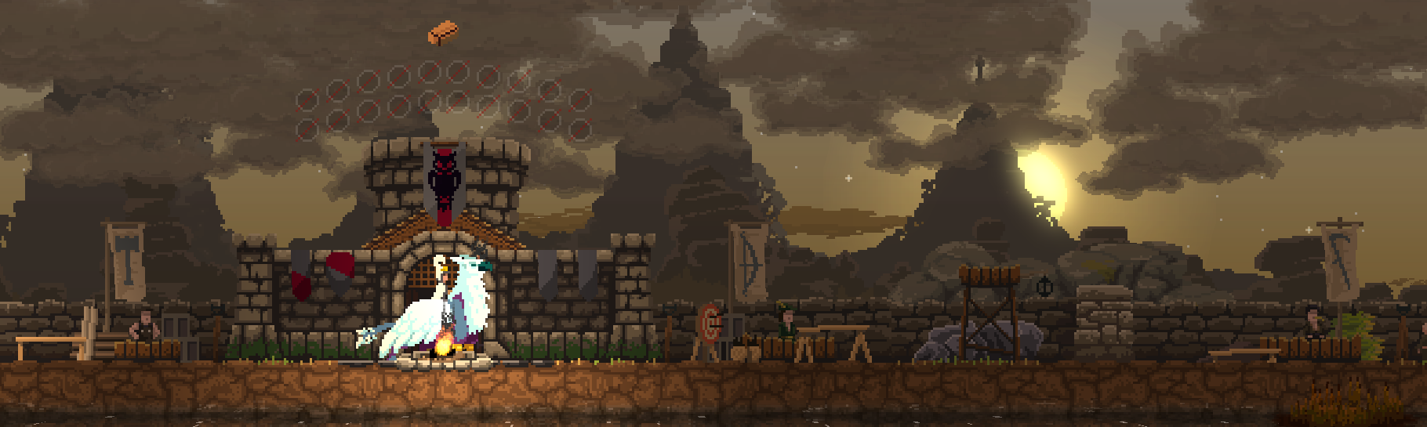
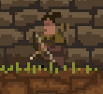
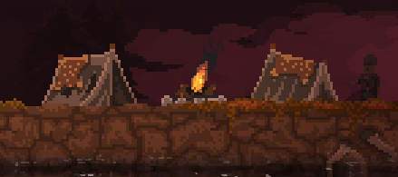


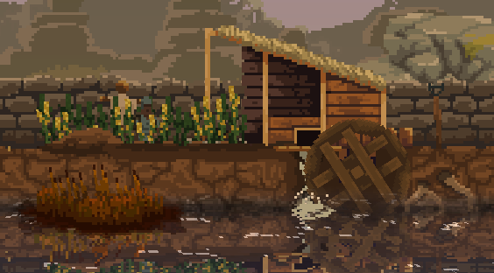
게임 개요 - 왕국 재건
-골드 생산
-건물 건설로 영토 확장
-적 토벌을 위한 기반 마련
-우랑민 주거지에서 난민 수용(골드 사용)
-다양한 직업들로 전직

Slide 4
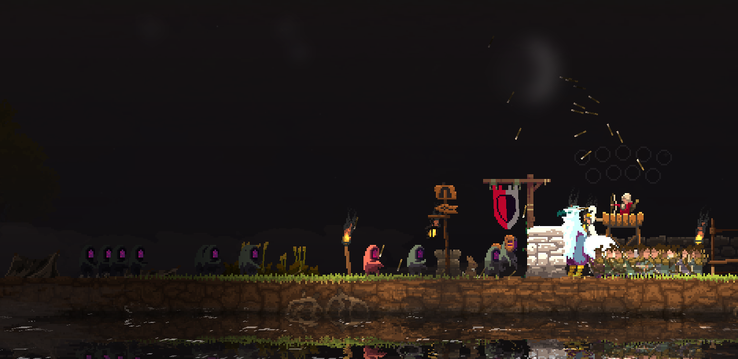
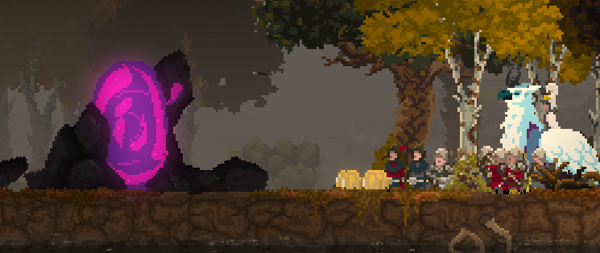
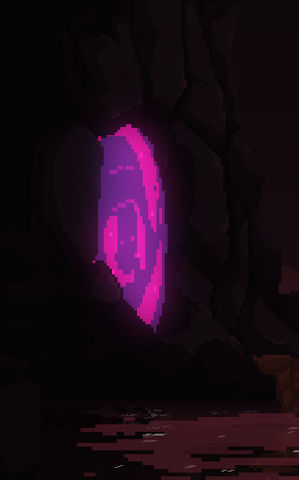
게임 개요 - 적 토벌
-밤마다 몰려오는 웨이브로부터 기지 방어
-매일 강해지는 웨이브로 성장에 대한 압박
-공격대를 구성하여 적의 본거지를 공격
-가장 끝에 있는 본거지 파괴 시 스테이지 클리어

Slide 5
개발 일정
1주차 - 리소스 확보 / 맵 구현(1) /
캐릭터 이동 구현
5주차 - 낮 / 밤에 따른 유닛 행동 구현
2주차 - 건물 / 구조물 구현
6주차 - 맵 구현(2) / 레벨 디자인
3주차 - 아군 유닛 구현 /
오브젝트간 상호작용 구현(1)
7주차 - 수치 조정 / 부족한 부분 보완
4주차 - 적군 유닛 구현 /
오브젝트간 상호작용 구현(2)
8주차 - 최종 수정 및 릴리즈

Slide 6
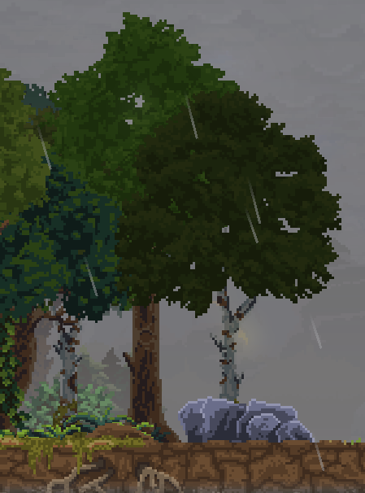
기획 - 맵
나무
-작업자가 제거할 수 있음
-제거해야 기지 기준 뒤에 있는 오브젝트
상호작용 가능
성벽 지반
-작업자가 성벽을 지을 수 있음
-지반 앞까지 나무가 없어야함
활동 영역을 넓히기 위해 나무를 멀리까지 제거하게 할 수 있지만,
성벽을 비슷한 위치까지 세우지 않으면 적에게 당할 수 있다.

Slide 7

기획 - 아군
농부
-맵 건축물인 농경지와 낮에 상호작용하여 골드 생성, 골드 효율 상
궁수
-낮에는 기지 밖에 생성되는 야생동물을 잡아 골드 생성, 골드 효율 하
-밤에는 기지 안에서 기지 수비
-공격대에 편성될 수 있음(적 기지 공격)
농부를 많이 생성하여 골드 수급을 늘릴 것인지,
궁수를 많이 생성하여 공방전에 힘을 실어 줄 것인지 선택하여야 한다.

Slide 8
기획 - 적 기지
중간 포탈
-적의 중간 기지, 부서질 시 밤에 몰려오는 웨이브 강화 / 보상 강화
최종 포탈
-적의 최종 기지, 부서질 시 스테이지 클리어.
중간 포탈을 빠르게 부수는 것이 이득일 지에 대한 판단을 플레이어에게 하게 유도하여 선택으로 인한 재미 강화

